Slide 1
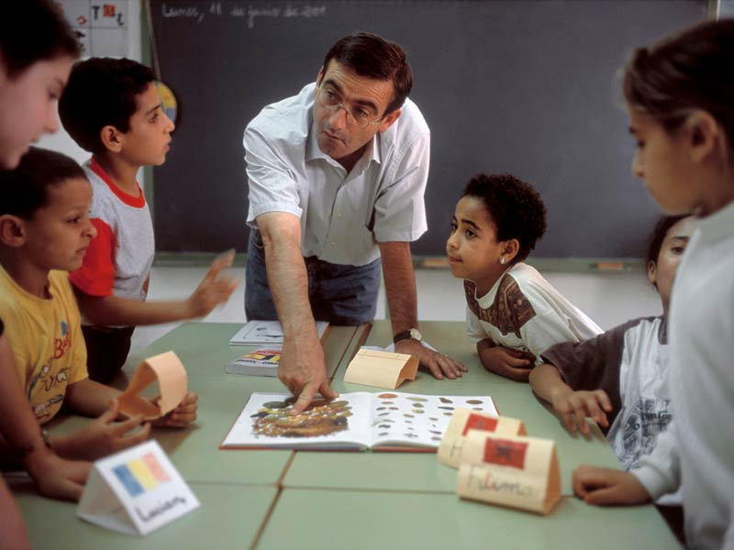
Sugerencias para docentes Los primeros días en el aula después de la emergencia.

Slide 2
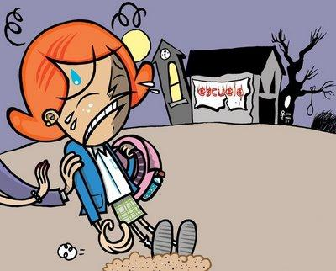
Los primeros días de regreso a la escuela las y los profesores tienen el reto de crear las condiciones más adecuadas para continuar sus labores académicas en un ambiente propicio para la convivencia, el trabajo colectivo y el aprendizaje.

Slide 3
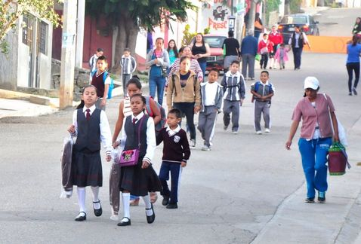
El regreso a clases constituye una de las principales señales de que la emergencia está pasando y es preciso volver a la normalidad.

Slide 4
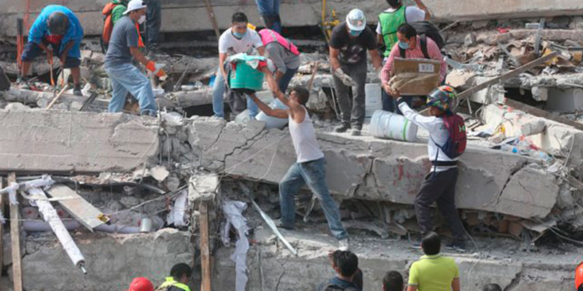
Ante lo adverso, los recursos Psicoa-fectivos y Resilientes
Resiliencia es la capacidad de los seres humanos de continuar la vida de forma armónica e integral después de experimentar una situación adversa.

Slide 5
Algunas características de la resiliencia en las niñas, niños y adolescentes son:
› Tener deseos de vivir y volver a su cotidianidad con un nuevo sentido
› Poder controlar el miedo y aprender a estar alerta ante posibles eventos
› Ordenar sus pensamientos e ideas ante la confusión

Slide 6
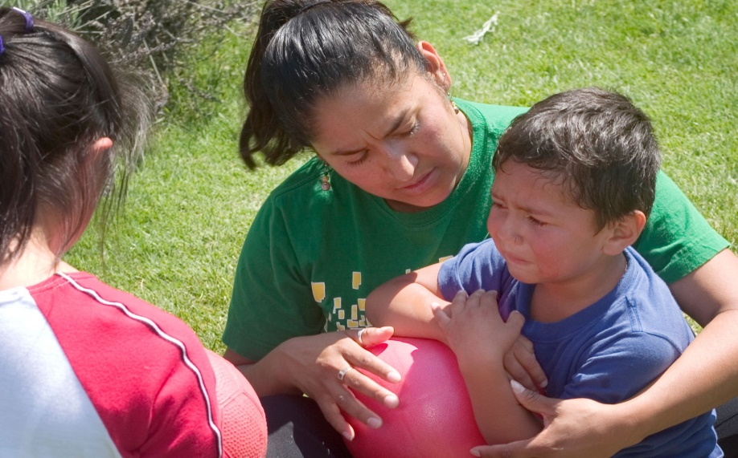
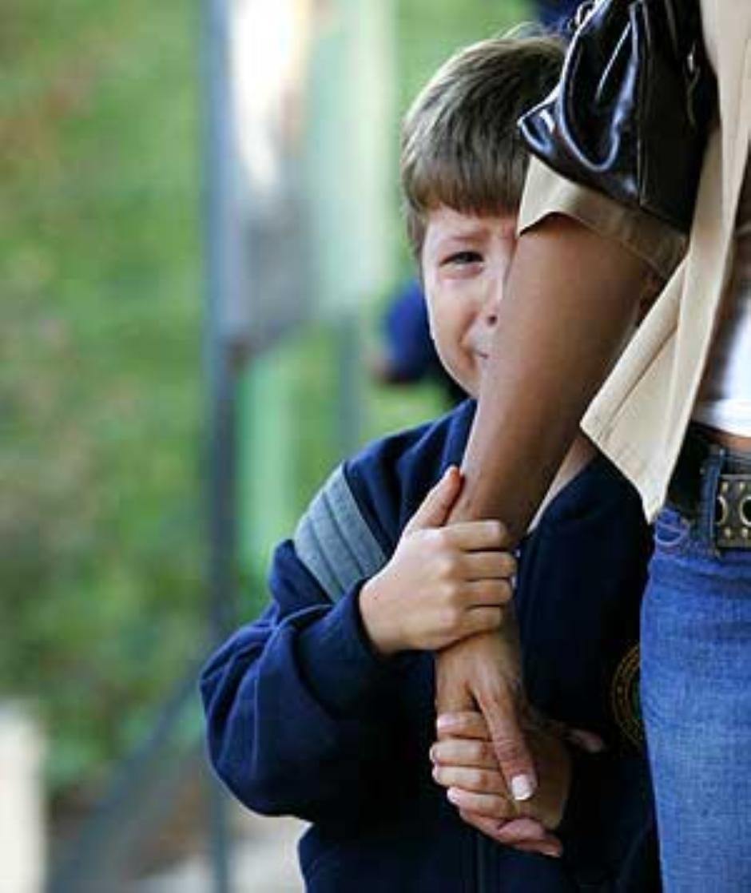
Algunas características de la resiliencia en las niñas, niños y adolescentes son:
› Aprender a manejar su estado de ánimo
› Reconectar los vínculos afectivos con sus seres queridos, amigos y mascotas.
› Aprender de la experiencia y los errores sin culpa.
› Percibir que existe equilibrio entre su vida personal, familiar, comunitaria y con la naturaleza.
› Trascender la experiencia adversa con una actitud positiva hacia el futuro

Slide 7
El estado de ánimo y la manera de procesar lo sucedido es diferente de persona a persona, por lo que es necesario identificar si en la escuela hay quienes tienen mayor dificultad para expresar y poner en orden sus pensamientos y emociones, e inclusive si requiere de atención especializada.

Slide 8
Emoción | Expresión | Función | Mensaje
Sorpresa |  | Atención máxima al estimulo emergente | No me esperaba esto.
Asco |  | Cerrar vías respiratorias, evitar intoxicación | Esto es toxico o perjudicial.
Alegría |  | Reforzar vínculos y conductas | Todo va a estar bien, me caes bien, estoy bien…
Miedo |  | Ver y evitar peligro, conseguir ayuda | Estoy en peligro, ayuda.
Ira |  | Evitar daño, amenazar, asustar | Me estas enfadando y puedo hacerte daño.
Tristeza |  | Obtener apoyo | Ayúdame.

Slide 9
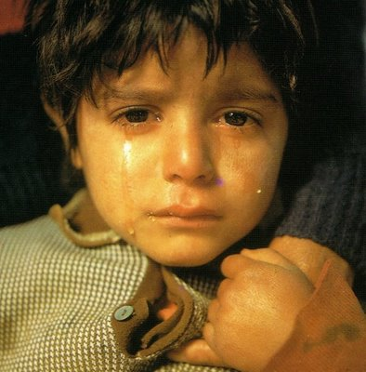
Hay diferentes tipos de Duelos
1) DUELO NORMAL: Ocurre cuando perdemos o nos alejamos de un ser querido o de algo que para nosotros es muy significativo. En el duelo normal podemos decir que la pérdida ocurre de manera natural, como por ejemplo, luego de una enfermedad, de un accidente o de algún desastre natural.
En este tipo de duelo, el proceso por el que pasa la persona dura un tiempo determinado, hasta que llega a aceptar la pérdida continuando con sus actividades de manera adecuada.
2) DUELO PATOLÓGICO: Tiene las mismas causas del duelo normal, pero la recuperación de la persona se torna difícil: ella se quiebra y entra en un estado de melancolía que trastorna su comportamiento y desarrollo.
En general, el proceso se torna patológico cuando la persona que lo vive tiene una estructura frágil.

Slide 10
Hay diferentes tipos de Duelos
3) DUELO ESPECIAL: Se ha denominado así porque no se ajusta a los criterios de pérdida por enfermedad, accidente, o por distanciamiento de la persona o de algo significativo; tampoco tiene que ver con la fragilidad estructural de las personas . Existen tres tipos de duelo:
En el duelo especial están presentes otros factores que hacen más difícil su elaboración, como las circunstancias en las que se producen las pérdidas, convirtiéndose en desequilibrantes del proceso de duelo, pues en estos casos la muerte se da a consecuencia de actos intencionales con el fin de atemorizar a los demás.
Existe una utilización de la vida y la muerte. Los sentimientos que genera este tipo de duelo son mucho más amenazantes, pues la posibilidad de entender lo sucedido está negada: en estas circunstancias entre otros aspectos, al horror de la muerte se suma la información distorsionada sobre lo ocurrido.
Es el caso de aquellas personas que sufren de manera directa los desastres del conflicto armado, del terrorismo, o del narcotráfico y que además no cuentan con el tiempo, el apoyo ni el acompañamiento necesarios para procesarlo.

Slide 11
¿Qué hago ante una crisis?

Slide 12
Primeros Auxilios Psicológicos

Slide 13
¿Qué SI hacer? y ¿qué NO hacer? en los Primeros Auxilios Psicológicos:

Slide 14
1. contactar
SI Escuchar de manera cuidadosa y refleja los sentimientos y la naturaleza de los hechos.
SI Comunicar aceptación.
NO Contar tu “propia historia”
NO Ignorar sentimientos o hechos
NO Juzgar, regañar o tomar partido

Slide 15
2. Dimensionar el problema
SI Plantear preguntas abiertas
SI Llevar a la persona a una mayor claridad
SI Evaluar la mortalidad
NO Depender de preguntas de si/no
NO Permitir abstracciones continuas.
NO Soslayar las señales de “peligro”
NO Dar la razón del “problema”

Slide 16
3. Posibles soluciones
SI Alentar la lluvia de ideas
SI Trabajar de manera directa por bloques
SI Establecer prioridades
NO Permitir la visión de pasar por un túnel
NO Dejar obstáculos sin examinar
NO Permitir una mezcolanza de necesidades

Slide 17
4. Acción concreta
SI Dar un paso cada vez
SI Establecer metas específicas de corto plazo
SI Confrontar cuando sea necesario
SI Ser directivo, sólo sí debes serlo
NO Intentar resolverlo todo ahora
NO Tomar decisiones que comprometan por largo tiempo
NO Ser tímido o prometer cosas
NO Retraerse de tomar decisiones cuando parezca necesario

Slide 18
5. Seguimiento
SI Hacer un convenio para re contactar
SI Acordar un segundo encuentro
SI Evaluar los pasos de acción
NO Dejar detalles en el aire o asumir que el paciente continuará la NO acción de plan por sí mismo
NO Dejar la evaluación a alguien más

Slide 19
10 Acciones para retomar la vida cotidiana en el aula
1. ¿Cómo te fue en el sismo?
2. Recordando las reglas para protegernos
3. Respiración para entrar en calma
4. Controlando el miedo
5. Es mi tristeza
6. Duelo y pérdidas
7. Qué hacer en familia
8. Solidaridad y trabajo colaborativo
9. Volver a la vida cotidiana en el aula
10. Honrar lo sucedido. Memorial escolar

Slide 20
Autocuidado Cualquier persona que trabaja en contextos de emergencia o crisis, o bien que su labor implica escuchar y apoyar las emociones de otras personas, experimenta desgaste emocional. Esto significa que debe tomar medidas de autocuidado tales como evitar el sobre involucramiento, caer en la apatía, indiferencia, temor o enojo. La persona cuidadora debe ser cuidada, si requieres ayuda, acompañamiento o escucha, busca apoyo entre tus colegas o con algún profesional.

